Slide 1
호스트 인증서 신청 방법
How to Request Host Certificate
2007.10.01

Slide 2
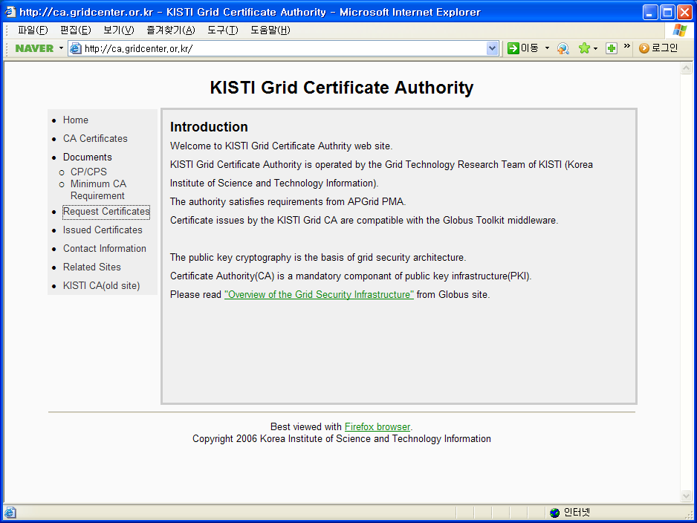
ca.gridcenter.or.kr 를 방문

Slide 3
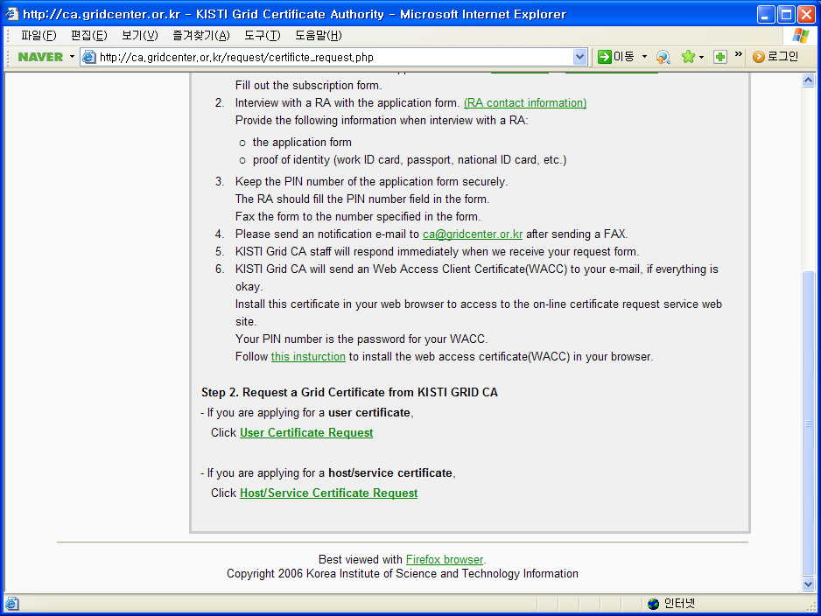

Slide 4
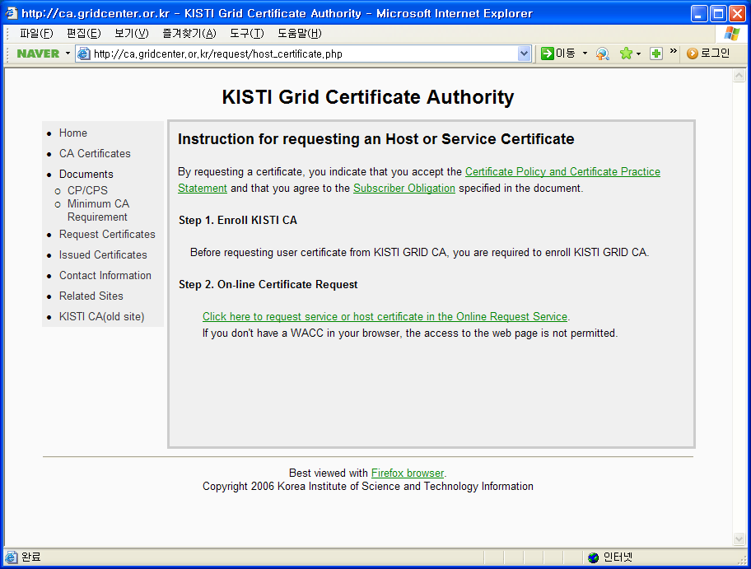

Slide 5
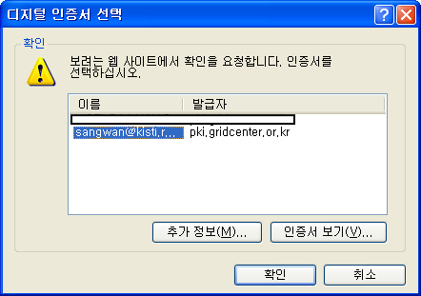
WACC 인증서를 이용하여 Online Request Service 에 접속합니다.

Slide 6
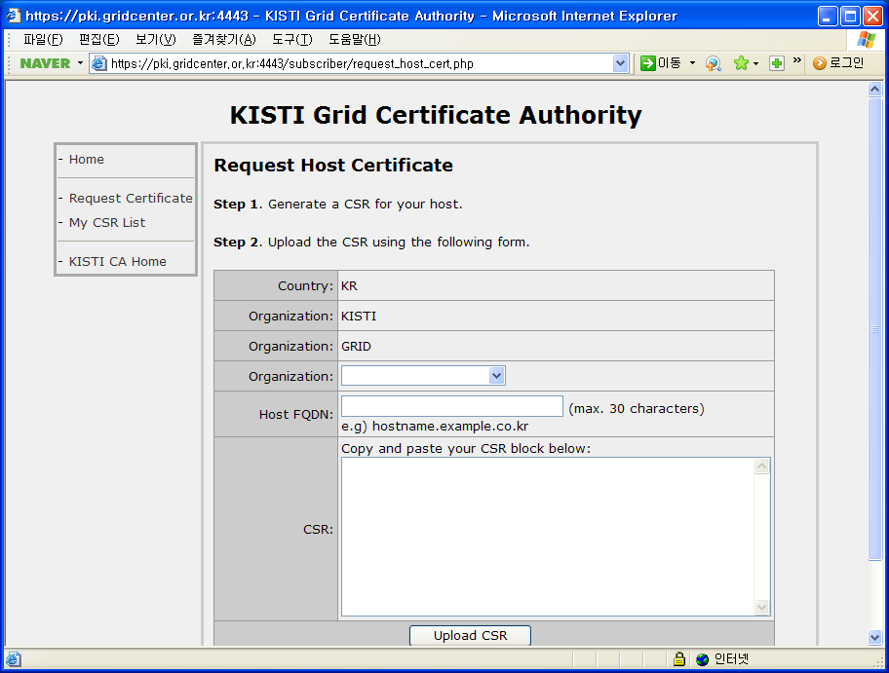
기관을 선택하고
Host FQDN을 입력합니다.
CSR을 생성하여 입력하는 부분입니다.

Slide 7
OpenSSL version >= 0.9.7
OpenSSL을 이용한 CSR 생성방법
RSA 1024 비트키로 DES로 암호화 하지 않습니다.
openssl req \
-new -sha1 -newkey rsa:1024 -nodes \
-keyout hostkey.pem \
-out hostcert_request.pem \
-subj "/C=KR/O=KISTI/O=GRID/O=ORGANIZATION/CN=host\/grid.example.com"
KISTI CA가 발급하는 인증서에 공통적 입니다.
신청자 본인의 기관명과 호스트명으로 바꾸십시오.
globus 소프트웨어의 경우 호스트 인증서는 ‘host/’ 가 호스트명 앞에 붙습니다.
성공적으로 실행이되면 hostkey.pem 와 hostcert_request.pem 파일이 생성됩니다.

Slide 8
OpenSSL을 이용한 CSR 생성방법
예를 들어 KISTI 사용자가 test.kisti.re.kr 라는 호스트의 호스트인증서를 신청할 때
openssl req \
-new -sha1 -newkey rsa:1024 -nodes \
-keyout hostkey.pem \
-out hostcert_request.pem \
-subj "/C=KR/O=KISTI/O=GRID/O=KISTI/CN=host\/test.kisti.re.kr"
성공적으로 실행이되면 hostkey.pem 와 hostcert_request.pem 파일이 생성됩니다.
hostkey.pem 파일은 인증서와 쌍을 이루는 개인키 정보를 담고 있으므로,
잘 보관하시기 바랍니다.

Slide 9
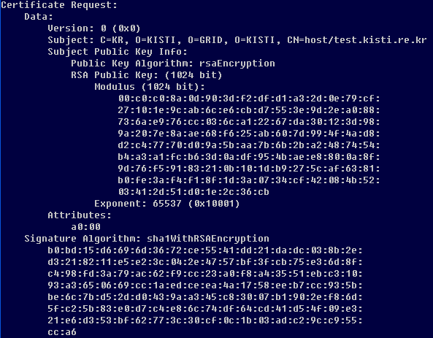
생성된 CSR을 확인합니다.
openssl req -in hostcert_request.pem -text -noout
CSR의 subject를 확인하십시오.
RSA 키 사이즈를 확인하십시오.

Slide 10
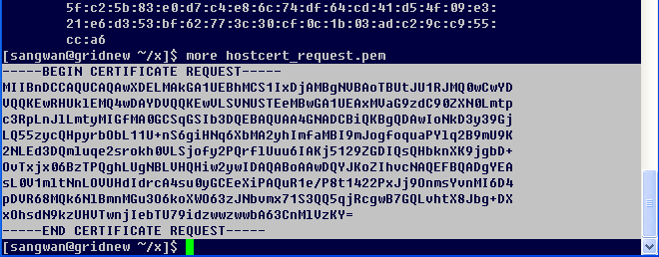
생성된 CSR에 문제가 없다면,
앞 단계에서 홈페이지 입력 폼에 CSR 정보를 입력합니다.
hostcert_request.pem 파일의 내용을 복사해 두십시오.

Slide 11
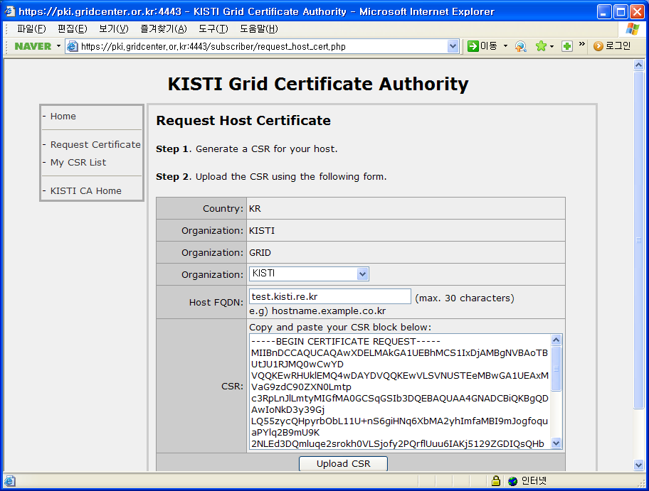
기관을 선택하고
Host FQDN을 정확히 입력합니다.
입력한 정보가
정확하지 않을 경우
발급이 거절될 수
있습니다.
복사한 CSR 블록을 붙여넣기하십시오.
최종적으로 Upload 버튼을 클릭하십시오.

Slide 12
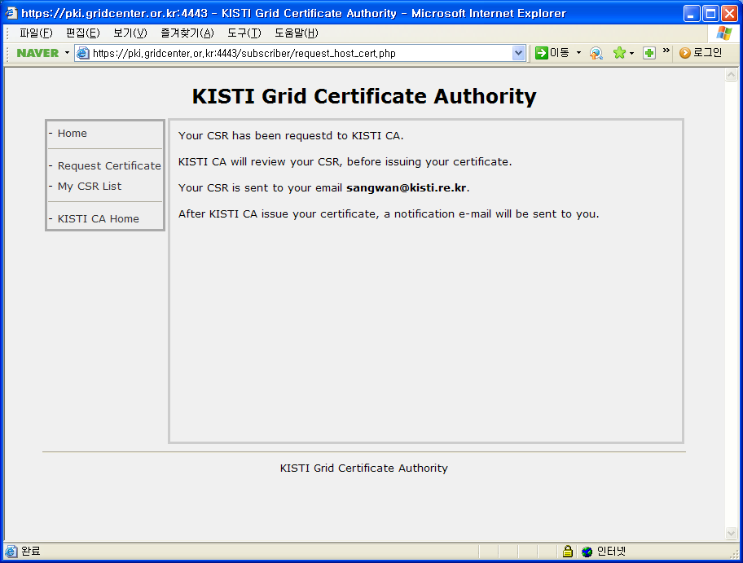
CSR 정보 입력이 완료되었고, 이메일로 안내메시지가
전송되었다고 알려줌니다.

Slide 13
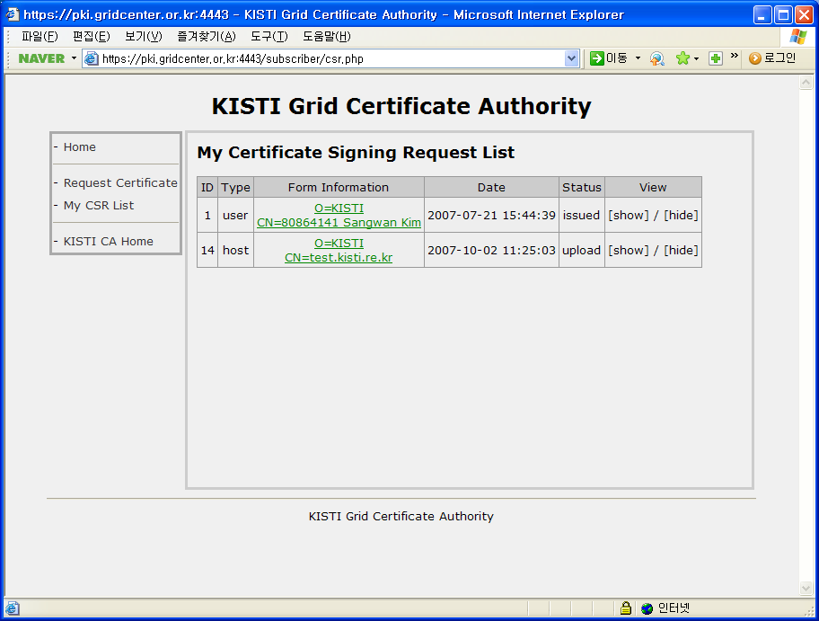
신청하신 CSR 목록은 왼쪽 메뉴 My CSR List 를 보시면 됩니다.

